Slide 1
Gerrit使用说明
2020-02-02

Slide 2



账号
账号是每个人如影email账号的前缀，比如linsen@roomin.com，登录账号是: linsen，密码是 账号+”_1234”，如需要修改密码，请大家微信我

Slide 3
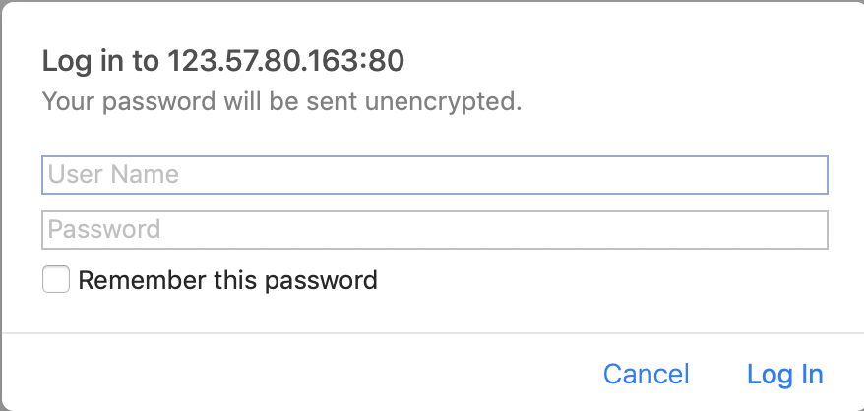
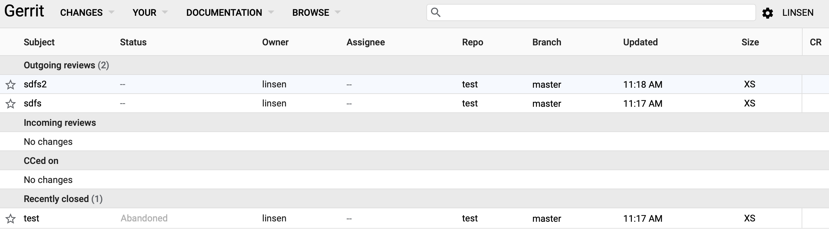
Email设定
连接：http://123.57.80.163/
第一次登录会出现右边的登录框
输入用户名和密码，进入主界面
点击右上角红色区域

Slide 4
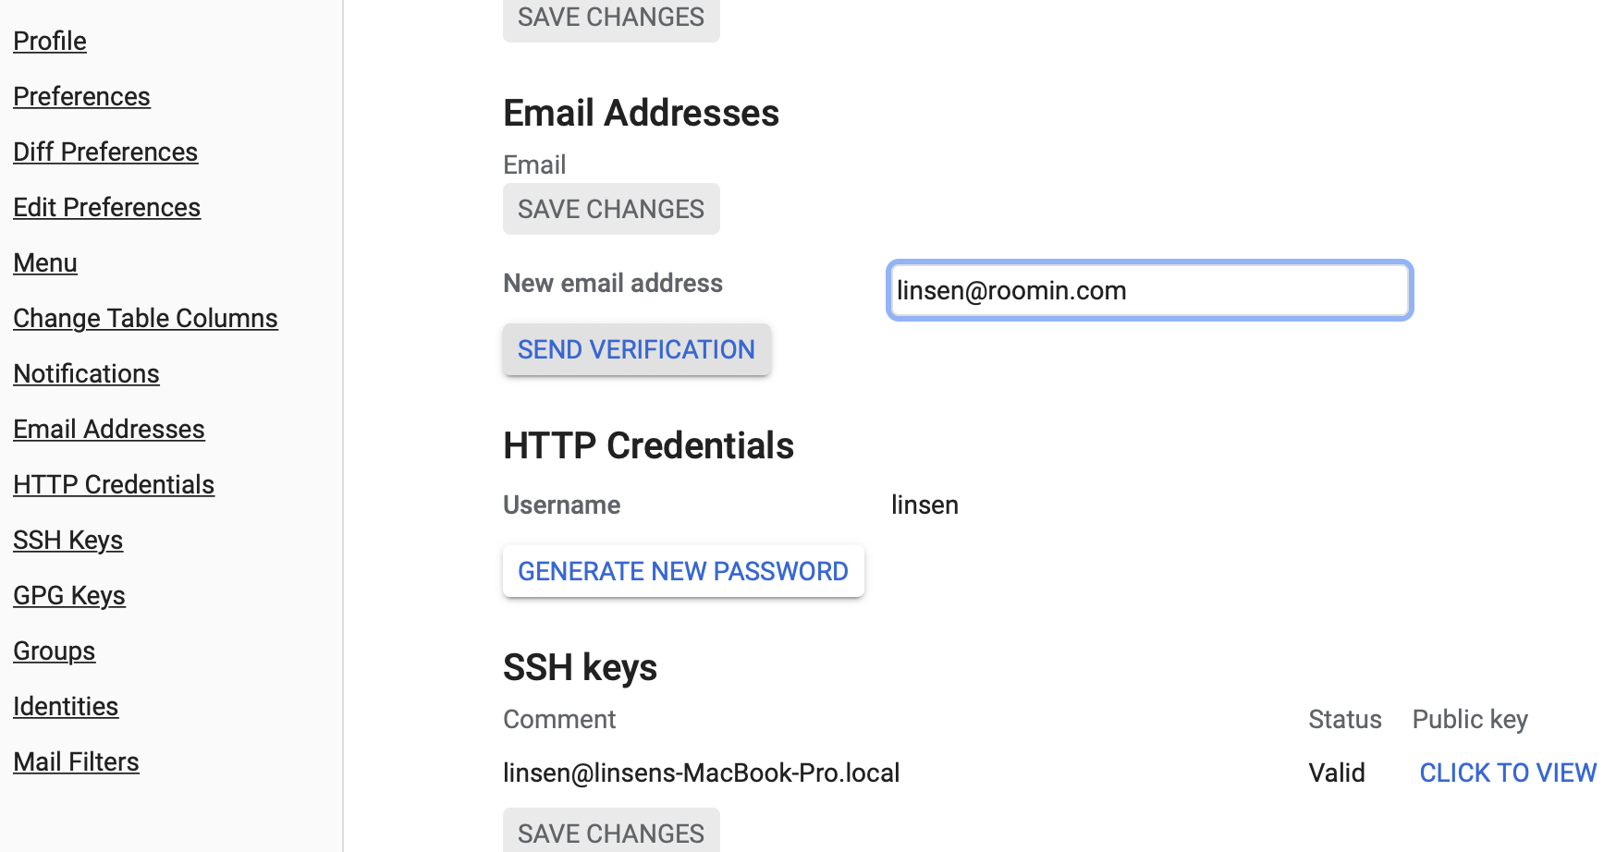

Email设定
在Email Addresses中，输入自己的email，点击SEND VERIFICATION
查收email，点击确认链接
查看gerrit的email 配置，确认是否设置上

Slide 5
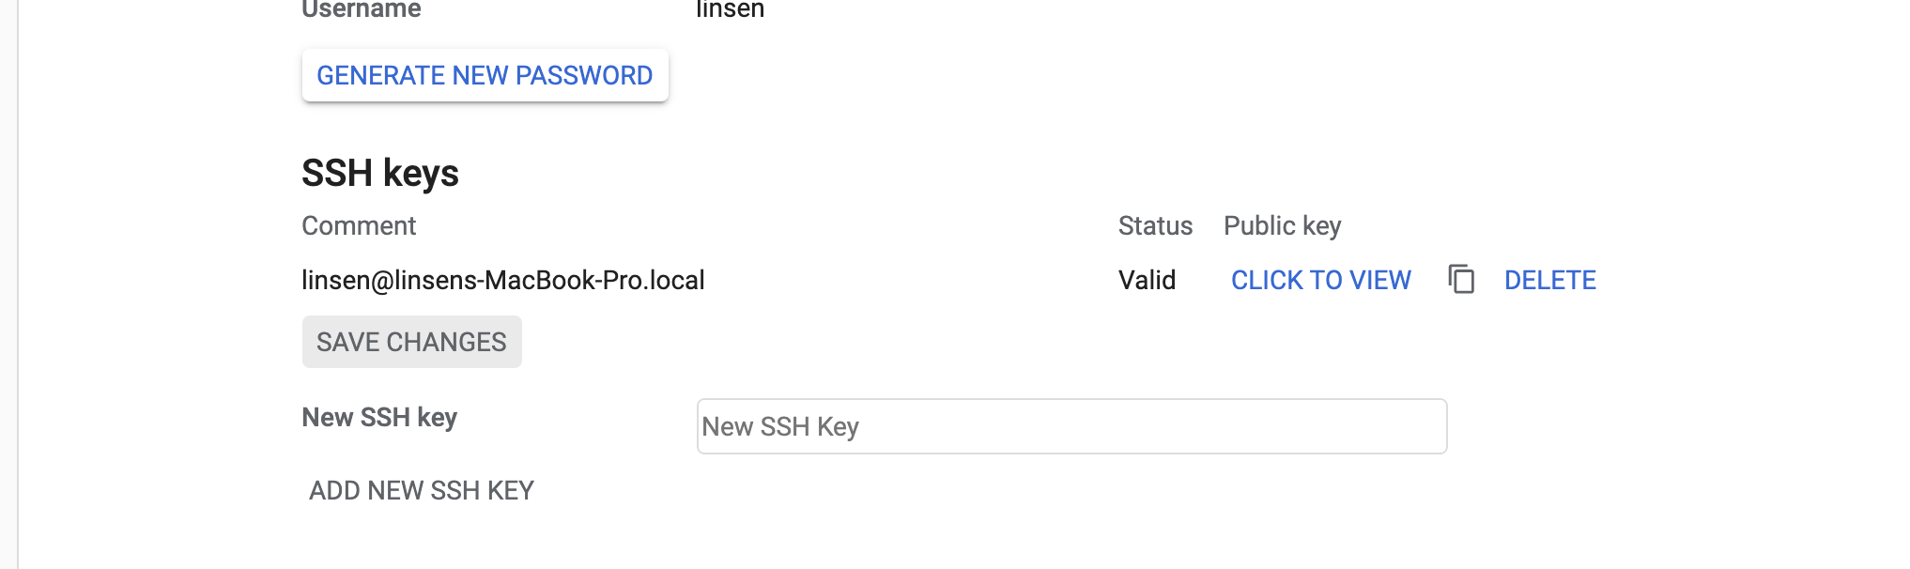
Ssh keys设定
参考email配置，把cat ~/.ssh/id_rsa.pub的内容更新到SSH keys中

Slide 6

Gerrit主要功能
大家重点关注CHANGES 和 BROWSE
CHANGES: 与自己相关的提交
BROWSE：git 仓库

Slide 7
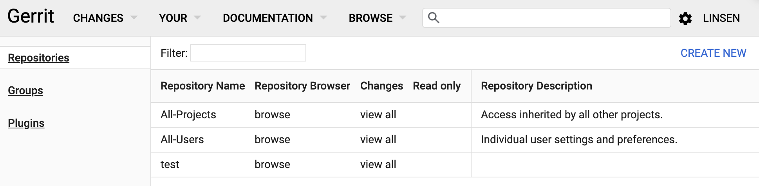
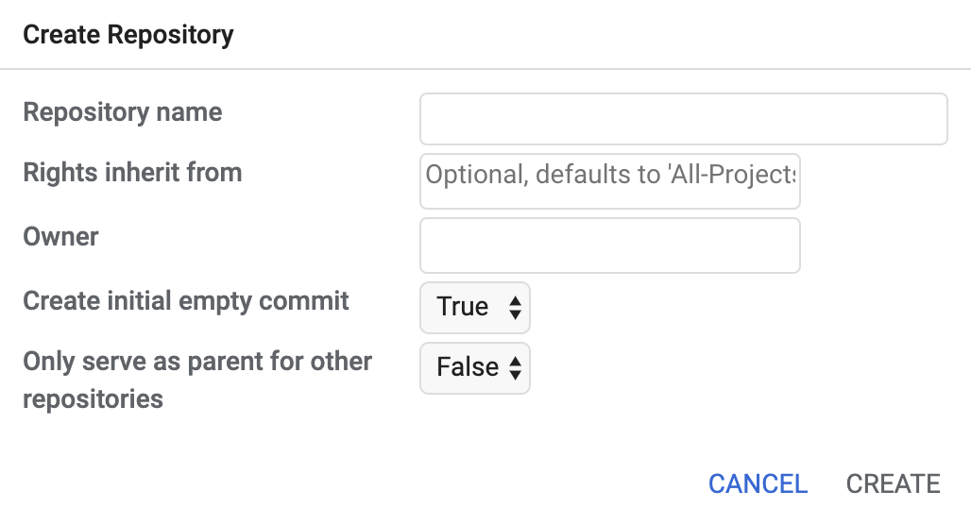
创建新库
点击右上角的”CREATE NEW“
在对话框中输入仓库名和Owner，仓库名请用英文和数字组合，Owner就是大家登陆的账号

Slide 8
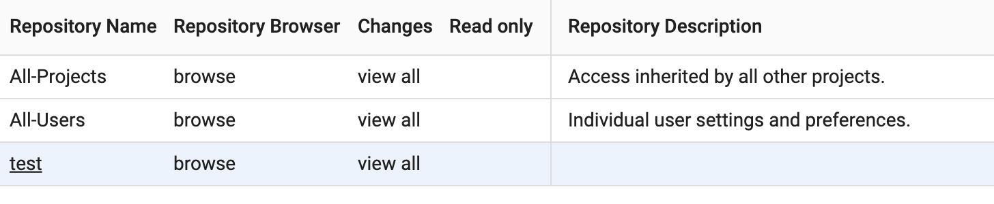
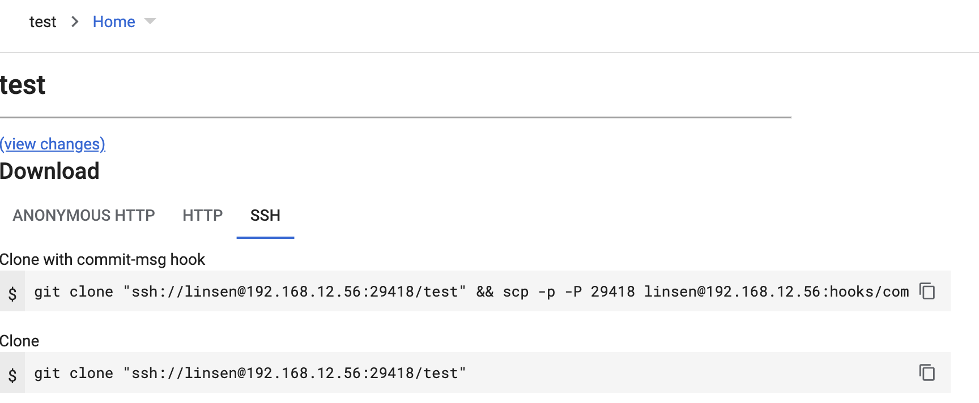
拉取仓库到本地
”BROWSE”页面选择需要下载的仓库
点击仓库名
选择SSH tab
拷贝红色箭头处的内容
git clone "ssh://linsen@123.57.80.163:29418/test" && scp -p -P 29418 linsen@123.57.80.163:hooks/commit-msg "test/.git/hooks/"

Slide 9
推送提交到gerrit
git clone "ssh://linsen@123.57.80.163:29418/test" && scp -p -P 29418 linsen@123.57.80.163:hooks/commit-msg "test/.git/hooks/"
cd test
git config --global user.email "linsen@roomin.com"
git config --global user.name "linsen"
git add 修改的文件
git commit –s
git push origin HEAD:refs/for/master

Slide 10
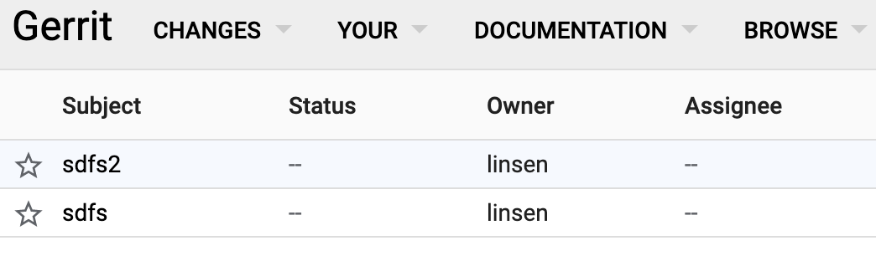
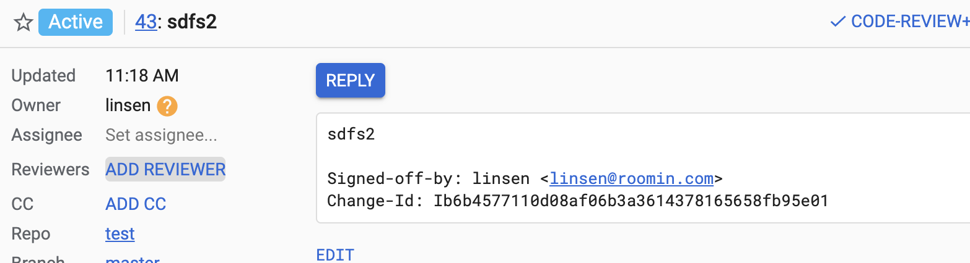
review
从CHANGES tab页面查看需要review的提交
添加reviewer

Slide 11
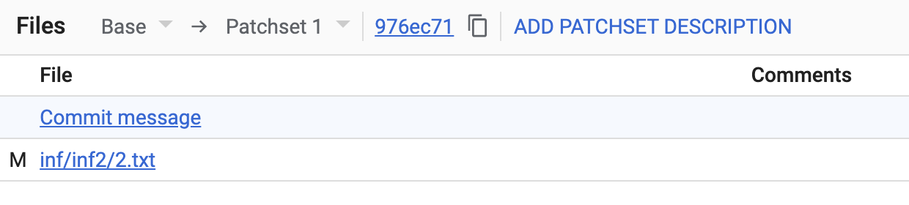
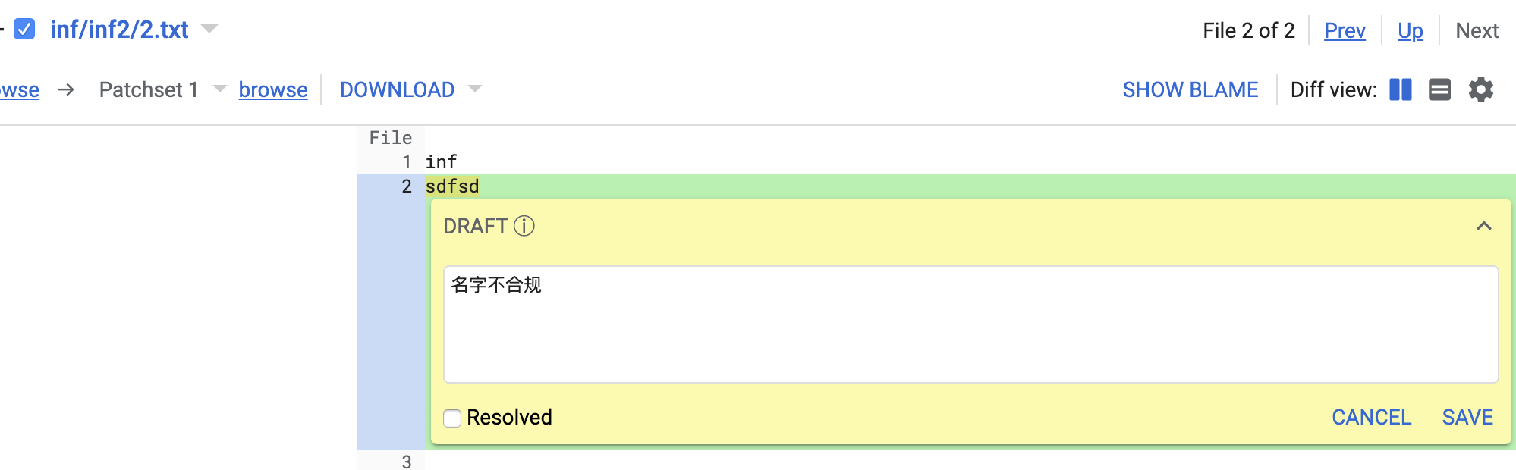
review
查看具体的改到
添加comment

Slide 12
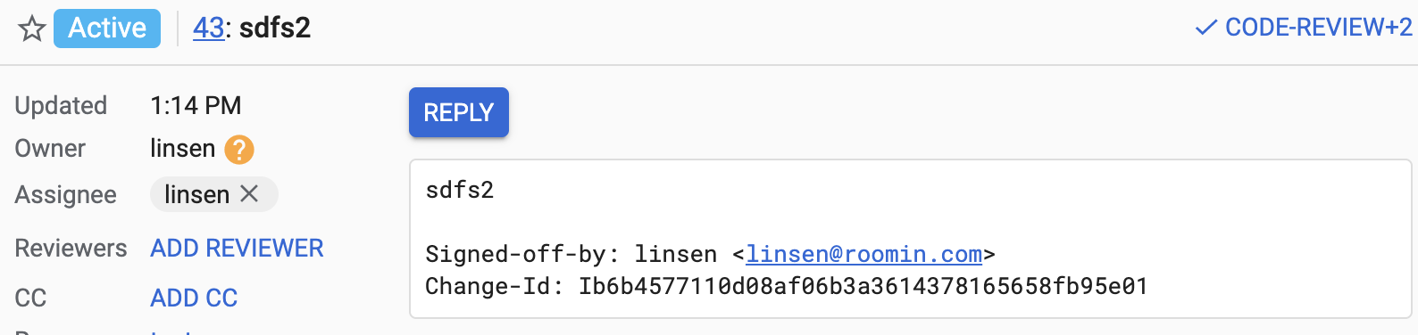
Review
通过REPLY做+1-1+2-2操作
快捷+2

Slide 13
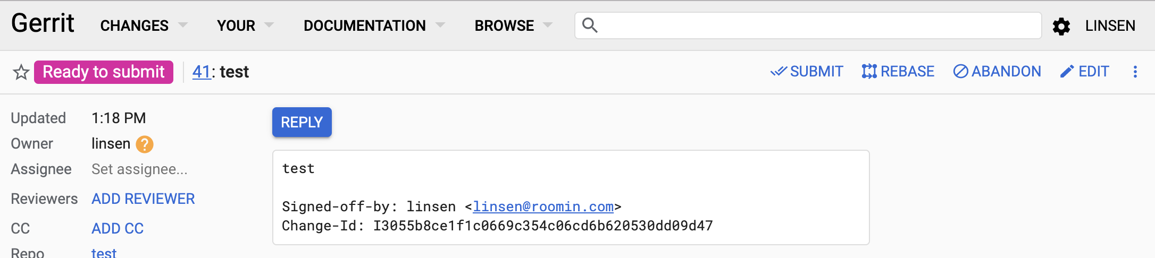
Review
通过+2之后，入库“submit”，入库之前推荐先做”Rebase”

Slide 14
其它
大家尽快完成登录，完成账号创建
需要有创建项目的权限，请微信我

Slide 15
Reviewer设置
在.git/config增加以下内容
[remote "review"]
pushurl = ssh://linsen@123.57.80.163:29418/ArmOS2.0
push = HEAD:refs/for/master
receivepack = git receive-pack --reviewer sunlei --reviewer dukun --reviewer sxw --reviewer xiechangwu --reviewer liyao --reviewer buyitian
运行：git push review

Slide 16
服务器切换
大家可以从内部服务器192.168.12.56 直接切换到 新服务器123.57.80.163
方法：编辑 .git/config，把“192.168.12.56”替换为 “123.57.80.163”

Slide 17
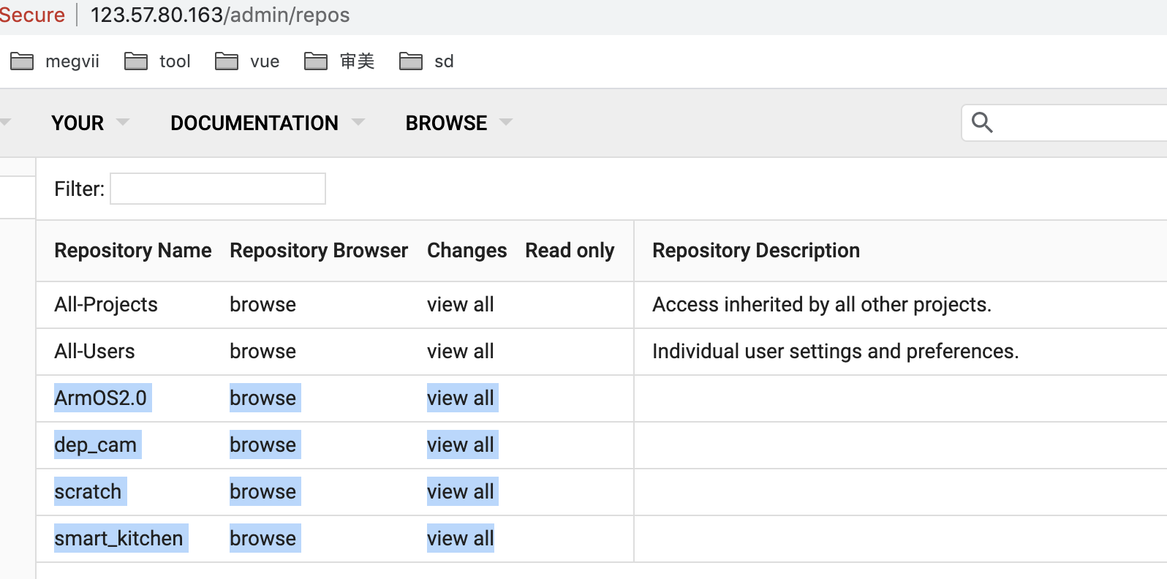
项目汇总

Slide 18
问题1
Windows上遇到
“fatal: the remote end hung up unexpectedly
fatal: early EOF
fatal: index-pack failed”
解决：
git config --global core.compression 1

Slide 19
问题2
packet_write_wait: Connection to 123.57.80.163 port 29418: Broken pipe
fatal: The remote end hung up unexpectedly
fatal: early EOF
fatal: index-pack failed
解决办法：
git config --global core.compression 9
git config --global ssh.postBuffer 524288000

